Slide 1
Математическая статистика — наука, разрабатывающая математические методы систематизации и использования статистических данных для научных и практических выводов
Использует методы теории вероятностей
Использует теорию алгоритмов по классификации объектов

Slide 2
Математическая статистика применение в биологических исследованиях
Исследования в области эволюционной морфометрии и сравнительной анатомии.
Экологические исследования сравнительный анализ видового состава. сообществ в комплексе с абиотическими факторами среды.
Исследования в области популяционной генетики.
Молекулярно – филогенетический анализ.
Сравнительная физиология и биохимия.

Slide 3
Задачи, связанные с обработкой выборок
Вероятностные оценки закона распределения и параметров распределения
Проверка статистических гипотез
Классификация статистических данных
Корреляционный анализ и оценка зависимостей между характеристиками объектов
Визуализация статистических данных

Slide 4
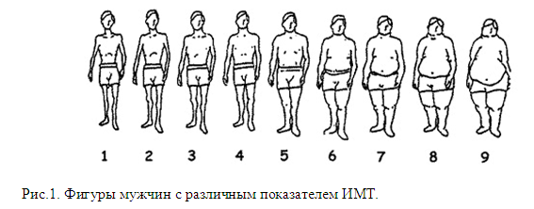
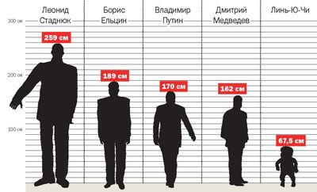
Математическая статистика
Одномерная статистика
Один объект – одна характеристика
Многомерная статистика
Один объект – несколько характеристика
Исследуемый объект – человек
Рассматриваема характеристики – рост и масса тела
Исследуемый объект – человек
Рассматриваема характеристика – рост

Slide 5


Выборки статистических данных
Совокупность характеристик измеренных или оцененных у нескольких исследуемых объектов называется статистической выборкой или выборочной совокупностью
Совокупность характеристик все существующих объектов генеральной совокупностью
Статистическая выборка – часть генеральной совокупности
Генеральная совокупность
Выборочная совокупность

Slide 6
Выборки статистических данных
Выборки количественных характеристик (рост, вес, концентрация, прозрачность, оптическая плотность)
X1 – выборка количественных характеристик
X1 € (x1,x2,x3,x4,x5,……………..,xn) n – размер выборки
Выборки качественных характеристик (цвет волос, цвет глаз, состояние локуса)
X1 – выборка качественных характеристик
a,b,c,d – возможные варианты состояния признака
X1 € (a,a,c,d,b,……………..,a) n – размер выборки
Не шкалированые градации количественного признака
Градации 1, 2, 3, 4, 5, 6,
1<2<3<4<5<6
X1 – выборка градаций характеристик
X1 € (1,1,3,4,b,……………..,3) n – размер выборки

Slide 7
Выборки статистических данных
Выборки количественных характеристик (рост, вес, концентрация, прозрачность, оптическая плотность)
X1 – выборка количественных характеристик
X1 € (x1,x2,x3,x4,x5,……………..,xn) n – размер выборки
Ранжированные выборки – выборки, отсортированные по возрастанию признака
x1<x3<x10<x2<x4 – ранжированный ряд наблюдений

Slide 8
Закон распределения случайной величины
Законом распределения случайной величины называется соотношение, устанавливающее связь между возможными значениями случайной величины и соответствующими вероятностями
Х | х₁ | х₂ | ... | х_{n}
p | p₁ | p₂ | ... | p_{n}
Сумма вероятностей второй строки таблицы 1, равна единице:
p₁ + p₂ + ...+ p_{n} = 1.

Slide 9


Закон распределения случайной величины
Интегральные характеристики законов распределения случайной величины
Среднее значение
Математическое ожидание
n-> бесконечности

Slide 10
Закон распределения случайной величины
Интегральные характеристики законов распределения случайной величины
Медиана – наиболее вероятное значение в выборки
Мода – значение в выборки, делящее ранжированный ряд пополам
x1<x3<x10<x2<x4 – ранжированный ряд наблюдений

Slide 11
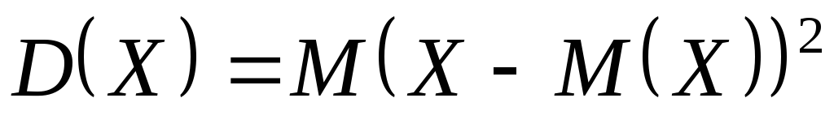

Закон распределения случайной величины
Интегральные характеристики законов распределения случайной величины
Дисперсия случайной величины называется математическое ожидание квадрата отклонения случайной величины от ее математического ожидания
Среднеквадратичное отклонение

Slide 12
Задачи, связанные с обработкой выборок
Вероятностные оценки закона распределения и параметров распределения
Проверка статистических гипотез
Классификация статистических данных
Корреляционный анализ и оценка зависимостей между характеристиками объектов
Визуализация статистических данных

Slide 13
Программные средства для обработки статистических данных
Электронные таблицы (Microsoft Excel, LibreOffice Calc, OpenOffice Calc, Google документы)
Специализированные программные пакеты (Statistica, SPSS – включают электронные таблицы с расширенным набором статистических вычислений и средствами визуализации данных)
Специализированные программные среды для математических вычислений (MATLAB, Maple, Mathematica – включают средства для статистических расчетов и визуализации данных)
Не специализированные программные средства (Компилируемые языки программирования - C, C++, Pascal и др., интерпретируемые языки программирования – Python и др.)
Специализированнее программные средства – язык программирования R, язык программирования S
Программные пакеты для визуализации научных данных (Gnuplot, Grapher)

